Slide 1
第8章 机件的表达方法
本周
8.1 视图
8.2 剖视图
8.3 断面图
下周
8.4 规定画法和简化画法
本周核心目标
三类剖视图的作法

Slide 2
8.1 视 图
一、基本视图
机件向基本投影面投射所得的视图。
• 主视图
• 俯视图
• 左视图
⒈ 形成
V
• 右视图
从右向左投射
• 仰视图
W
从下向上投射
• 后视图
从后向前投射
H

Slide 3
⒊ 六面视图的投影对应关系
※六个基本视图必须按照此位置放置
前
仰视
宽
后
上
右视
主视
左视
右
后视
左
高
下
长
俯视
左
长
右
• 度量对应关系：仍遵守“三等”规律
• 方位对应关系：
除后视图外，靠近主视图的一边是物体的后面，远离主视图的 一边是物体的前面。

Slide 4
二、向视图
向视图：可以自由配置的视图。
B
B
E
C
D
E
D
C
F
优点?
缺点?
F
按基本位置配置
自由配置
※在向视图的上方标注字母，在相应视图附近用箭头指明投射方向，并标注相同的字母。
※表示投射方向的箭头尽可能配置在主视图上，只是表示后视投射方向的箭头才配置在其它视图上。

Slide 5
三、局部视图
局部视图：将物体的某一部分向基本投影面投射所得的视图。
指明要表达的部位和投射方向
A
A
注明视图名称
B
波浪线表示断裂边界
B
当表示的局部结构完整,且外轮廓封闭时，波浪线可省略。
• 局部视图可按基本视图的配置形式配置，也可按向视图的配置形式配置。

Slide 6
8.2 剖 视 图
问题：当机件的内部形状较复杂时，视图上将出现许多虚线，不便于看图和标注尺寸。
解决办法？
采用剖视图

Slide 7
一、剖视图的概念
⒈ 剖视图的形成
假想用一剖切面将机件剖开
移去剖切面和观察者之间的部分
将其余部分向投影面投射
在剖面区域内画上剖面符号

Slide 8
2.剖视图的画图步骤
易漏
• 确定剖切面的位置
• 想象哪部分移走了？剖面区域的形状？哪些部分
投射时可看到？
• 在剖面区域内画上剖面符号。

Slide 9
3.剖视图的标注
A－A
标注内容：
必须写在视图上方
① 剖切符号
表示剖切面起、迄
和转折位置及投射
方向。
4d
d
A
A
② 剖视图的名称
细
粗
下列情况可省略标注：
◆ 剖视图按基本视图关系配置时，可省略箭头。
◆ 当单一剖切面通过机件的对称（或基本对称）平面，
且剖视图按基本视图关系配置时，可不标注。

Slide 10
4. 画剖视图的注意事项
① 剖切是一种假想，其它视图仍应完整画出，并可取剖视。
② 剖切面后方的可见部分要全部画出。
A－A
B－B
C－C
A
A
B
B
C
C

Slide 11
③剖视图与其它视图配合，结构形状已表达清楚时虚线不画。
细实线
方向、间隔
相同
④与剖切面接触的部分必须画剖面符号：
金属及不指明材料剖面符号为 45°斜线。
同一物体的各视图剖面符号必须一致；

Slide 12
二、剖视图的种类及适用条件
1.全剖视图
用剖切面完全地剖开物体所得的剖视图。
A－A
适用范围：
外形较简单，内形较复杂，而图形又不对称时。
A
A

Slide 13
⒉ 半剖视图
A—A
存在什么问题？
不能表达外形
A
A

Slide 14
解决办法：
已表达清楚的
内形，不画虚线
半剖视图：
以对称线为界，一半画视图，一半画剖视。
以点画线分界，无粗实线

Slide 15
A－A
B
B
半剖视图适用范围：
内、外形都需要表达，而形状又对称或基本对称时。
B－B
A
A

Slide 16
3.局部剖视图
A－A
B
B
用剖切平面局部地剖开物体所得的剖视图。
B－B
A
A

Slide 17
适用范围：
局部剖是一种较灵活的表示方法，适用范围较广。
① 只有局部内形需要剖切表示，而又不宜采
用全剖视时。

Slide 18
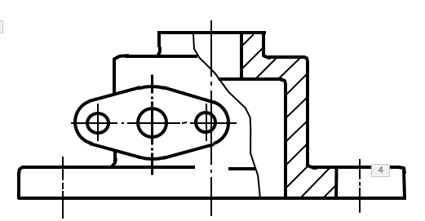
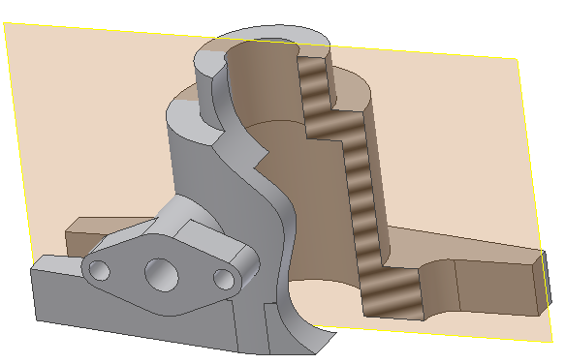
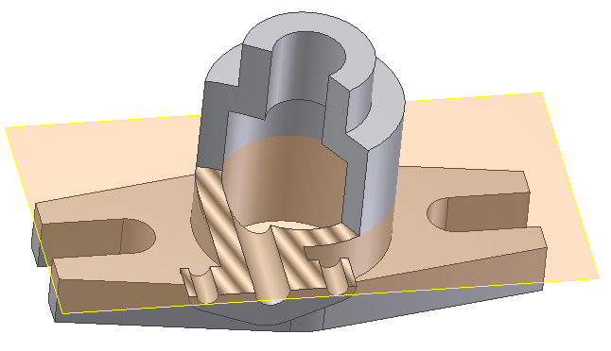
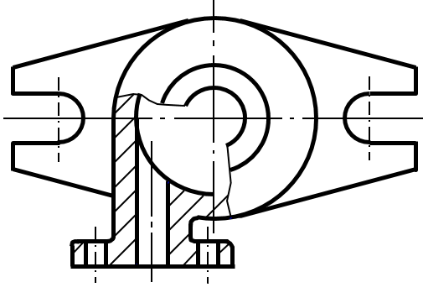
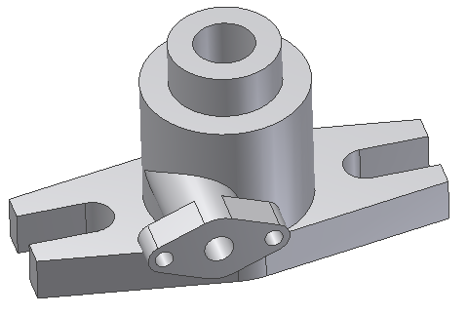
② 当不对称机件的内、外形都需要表达时。

Slide 19
③ 当对称机件的轮廓线与中心线重合，不宜
采用半剖视时。
正确
错误
④ 实心杆上有孔、槽时，应采用局部剖视。

Slide 20
画局部剖应注意的问题：
① 波浪线不能与图上的其它图线重合。
错误
正确

Slide 21
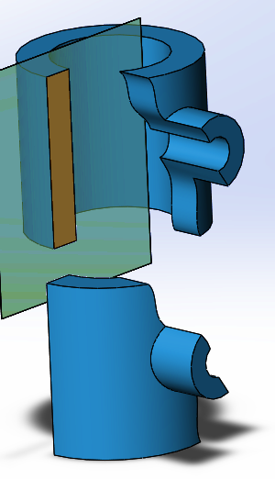
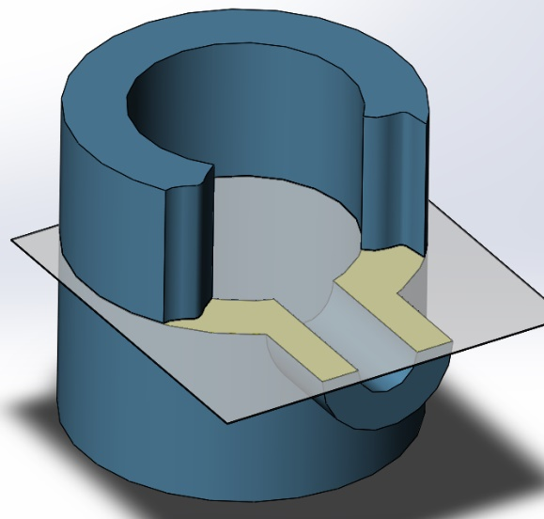
② 波浪线不能穿空而过，也不能超出视图的轮廓线。
×
×
×
×
错误
正确

Slide 22
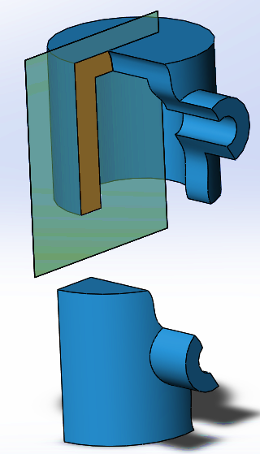
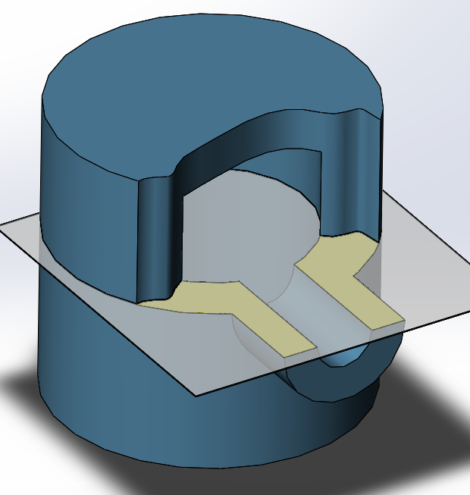
核心：波浪线是立体表面的线
×
错误
正确

Slide 23
小 结
重点1：剖视图的概念
剖：假想地将机件剖开
移：移去剖切平面与观察者之间的部分机件
视：将余下的部分机件向投影面完全投影
表达物体的内部形状
为何剖
避免虚线(重影)造成的层次不清
虚线处不能标注尺寸
何处剖
剖切面应通过孔的轴线、物体的对
称面，避免产生不完整的结构要素
如何剖
依物体内、外形的结构形状特点及
复杂程度而定

Slide 24
重点2：全剖、半剖、局部剖视图的应用条件及画法
重点3：剖视图的标注
剖视图名称
剖切线
剖切符号
投射方向
剖切面名称
重点4：剖视图的应注意的问题
可见线必须全部画出，不要漏线
同一物体各剖视图的剖面线画法应一致（方向、间隔）

